Slide 1
TATA CARA PEMBUATAN KEPUTUSAN BERDASARKAN TATA NASKAH DINAS DI LINGKUNGAN UNIVERSITAS PENDIDIKAN INDONESIA
BIRO HUKUM DAN KESEKRETARIATAN
UNIVERSITAS PENDIDIKAN INDOENSIA
Rabu, 11 Desember 2019
Belviu Hotel, Jl. Dr. Setiabudhi No. 35 Kota Bandung Jawa Barat 40161
Gilang Nopiansyah

Slide 2
KEPUTUSAN
Keputusan merupakan naskah dinas berupa penetapan yang tidak bersifat mengatur
bersifat konkret, individual, dan final, yang menimbulkan akibat hukum
Jenis Keputusan terdiri atas:
Peraturan Rektor Nomor 0280/UN40/HK/2018 tentang Pedoman Tata Naskah Dinas di lingkungan Universitas Pendidikan Indonesia
No. | Jenis Naskah Dinas | Rektor | Warek | Dekan/ Dir.SPs/ sebutan lain yang sejenis | Wadek/ Wadir sebutan lain yang sejenis | Kadep/ Kaprodi | Ketua Lembaga/ sebutan lain yang sejenis | Kepala Pusat/ Ses. Lembaga/ sebutan lain yang sejenis | Kepala UPT | Karo/ Dirdit/ sebutan lain yang sejenis | Kabag/ Kadiv | Kasubbag/ Kasi
1. | Peraturan | √ | - | - | - | - | - | - | - | - | - | -
2. | Keputusan | √ | - | √ | - | √ | √ | √ | √ | √ | - | -
3. | Instruksi | √ | - | - | - | - | - | - | - | - | - | -
4. | dll.

Slide 3
Tata cara pembuatan Keputusan:
Bagian Keputusan terdiri atas:
kepala;
judul;
pembukaan;
batang tubuh atau isi; dan
penutup.

Slide 4
Kepala Keputusan terdiri atas:
kepala naskah dinas;
Keputusan dan nama jabatan pejabat yang menetapkan ditulis dengan huruf kapital secara simetris;
kata nomor (yang diikuti kode unit, kode surat, dan tahun terbit) ditulis dengan huruf kapital secara simetris;
kata tentang ditulis dengan huruf kapital secara simetris; dan
Judul keputusan ditulis dengan huruf kapital secara simetris.

Slide 5
Judul Keputusan ditulis dengan huruf kapital secara simetris
Pembukaan Keputusan terdiri atas:
nama jabatan pejabat yang menetapkan keputusan;
konsideran berisi latar belakang diawali dengan kata
menimbang, dan dasar hukum diawali dengan kata mengingat;
diktum terdiri atas kata memutuskan dan menetapkan.
Batang tubuh atau isi Keputusan memuat materi pokok yang ditetapkan dalam Keputusan.

Slide 6
Penutup Keputusan terdiri atas:
tempat dan tanggal ditetapkannya keputusan ditulis di sebelah kanan bawah, di bawah baris akhir isi keputusan;
nama jabatan pejabat yang menetapkan keputusan ditulis dengan huruf kapital, sejajar dengan kata ditetapkan, dan diakhiri dengan tanda baca koma;
tanda tangan pejabat yang menetapkan keputusan dibubuhkan di antara nama jabatan dan nama pejabat;
cap jabatan atau cap dinas dibubuhkan dengan menyentuh bagian sisi kiri tanda tangan;
nama lengkap pejabat yang menetapkan Keputusan ditulis dengan huruf kapital dan sejajar dengan nama jabatan tanpa mencantumkan gelar; dan
singkatan NIP ditulis di bawah dan sejajar dengan nama pejabat yang menandatangani, menggunakan huruf kapital tanpa diakhiri dengan tanda baca titik dan diikuti dengan nomor induk pegawai tanpa jarak bagi pejabat selain Menteri.
Lampiran Keputusan.

Slide 7
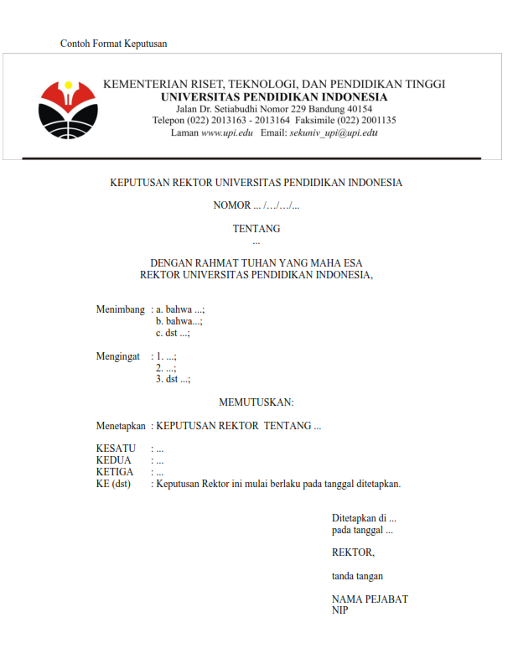

Slide 8
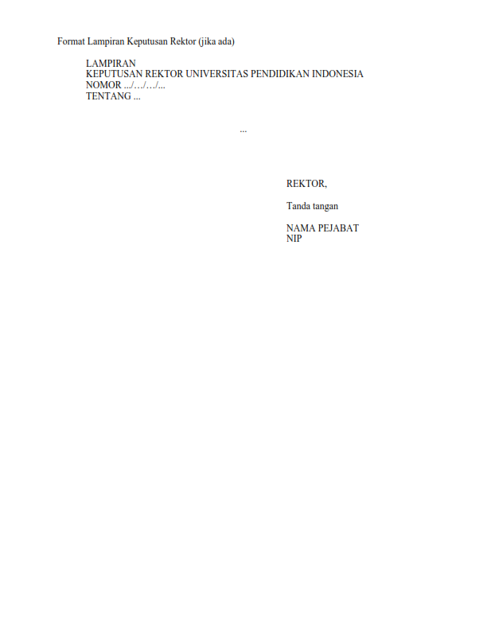

Slide 9
contoh
KEPUTUSAN REKTOR UNIVERSITAS PENDIDIKAN INDONESIA NOMOR /UN40/KP/2019 TENTANG PENGANGKATAN PENGELOLA WEBSITE PADA FAKULTAS …………… UNIVERSITAS PENDIDIKAN INDONESIA TAHUN 2019 DENGAN RAHMAT TUHAN YANG MAHA ESA REKTOR UNIVERSITAS PENDIDIKAN INDONESIA,
Menimbang | : | bahwa dalam rangka meningkatkan pelayanan informasi kepada seluruh pengguna website di dalam dan di luar Universitas Pendidikan Indonesia khususnya sivitas akademika dan tenaga kependidikan pada Fakultas………………. Universitas Pendidikan Indonesia, perlu menetapkan Keputusan Rektor tentang Pengangkatan Pengelola Website pada Fakultas ………….. Universitas Pendidikan Indonesia Tahun 2019;
Mengingat | : | Undang-Undang Nomor 12 Tahun 2012 tentang Pendidikan Tinggi (Lembaran Negara Republik Indonesia Tahun 2012 Nomor 158, Tambahan Lembaran Negara Republik Indonesia Nomor 5336); Peraturan Pemerintah Nomor 4 Tahun 2014 tentang Penyelenggaraan Pendidikan Tinggi dan Pengelolaan Perguruan Tinggi (Lembaran Negara Republik Indonesia Tahun 2014 Nomor 16, Tambahan Lembaran Negara Republik Indonesia Nomor 5509); Peraturan Pemerintah Nomor 15 Tahun 2014 tentang Statuta Universitas Pendidikan Indonesia (Lembaran Negara Republik Indonesia Nomor 41, Tambahan Lembaran Negara Republik Indonesia Nomor 5509); Peraturan Pemerintah Nomor 26 Tahun 2015 tentang Bentuk dan Mekanisme Pendanaan Perguruan Tinggi Negeri Badan Hukum (Lembaran Negara Republik Indonesia Tahun 2015 Nomor 110, Tambahan Lembaran Negara Republik Indonesia Republik Indonesia Nomor 5699); Peraturan Majelis Wali Amanat Nomor 03/PER/MWA UPI/2015 tentang Peraturan Pelaksanaan Peraturan Pemerintah Nomor 15 Tahun 2014 tentang Statuta Universitas Pendidikan Indonesia sebagaimana telah diubah beberapa kali terakhir dengan Peraturan Majelis Wali Amanat Nomor 04/PER/MWA UPI/2019 tentang Perubahan Ketiga Atas Peraturan Majelis Wali Amanat Nomor 03/PER/MWA UPI/2015 tentang Peraturan Pelaksanaan Peraturan Pemerintah Nomor 15 Tahun 2014 tentang Statuta Universitas Pendidikan Indonesia; Peraturan Majelis Wali Amanat Nomor 03/PER/MWA UPI/2017 tentang Revisi Rencana Strategis Universitas Pendidikan Indonesia Tahun 2016-2020; Peraturan Majelis Wali Amanat Nomor 03/PER/MWA UPI/2018 tentang Rencana Kerja dan Anggaran Tahunan Universitas Pendidikan Indonesia Tahun 2019; Keputusan Majelis Wali Amanat Nomor 06/KEP/MWA UPI/2017 tentang Pengangkatan Rektor Universitas Pendidikan Indonesia Pengganti Antarwaktu Masa Bakti 2015-2020; Peraturan Rektor Nomor 12366/UN40/HK/2018 tentang Pedoman Implementasi Rencana Kerja dan Anggaran Tahunan Universitas Pendidikan Indonesia Tahun 2019;

Slide 10
MEMUTUSKAN:
Menetapkan | : | KEPUTUSAN REKTOR TENTANG PENGANGKATAN PENGELOLA WEBSITE PADA FAKULTAS………….. UNIVERSITAS PENDIDIKAN INDONESIA TAHUN 2019.
KESATU | : | Mengangkat Saudara ……………. sebagai Pengelola Website pada Fakultas ………………. Universitas Pendidikan Indonesia Tahun 2019.
KEDUA | : | Biaya Kegiatan sebagaimana dimaksud pada diktum KESATU Keputusan ini dibebankan pada RKAT Fakultas …………… Universitas Pendidikan Indonesia Tahun Anggaran 2019.
KETIGA | : | Keputusan ini berlaku sejak tanggal 2 Januari 2019 sampai dengan 31 Desember 2019, dengan ketentuan apabila terdapat kekeliruan dalam keputusan ini akan dilakukan perbaikan dan penyesuaian sebagaimana mestinya.
Tembusan: (Menyesuaikan); Yang bersangkutan. |  |  | Ditetapkan di Bandung pada tanggal Rektor, Prof. Dr. H. R. Asep Kadarohman, M.Si. NIP 196305091987031002

Slide 11
Terima Kasih
Assalamu’alaikum Warokhmatullahi Wabarokatuh

